Slide 1
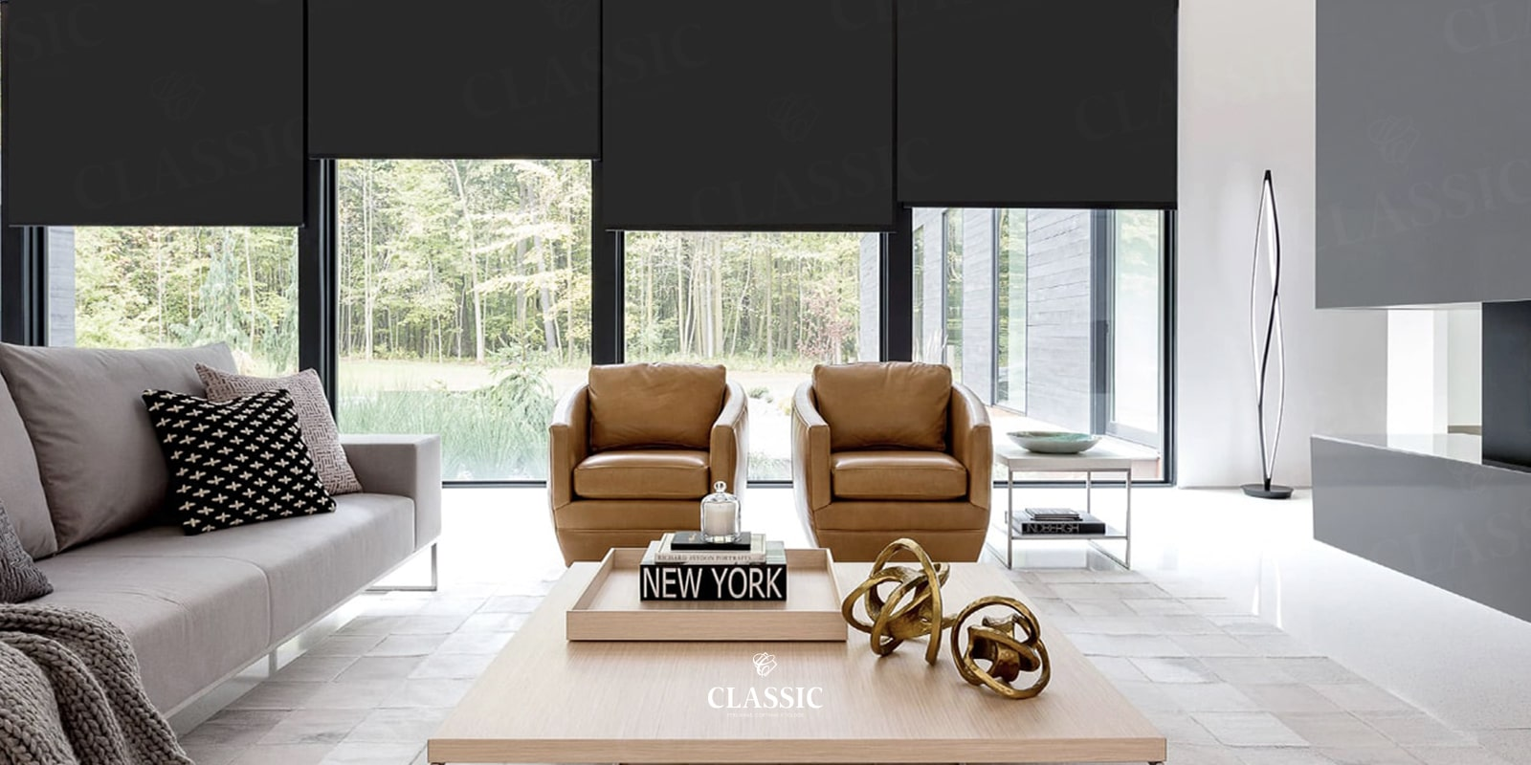
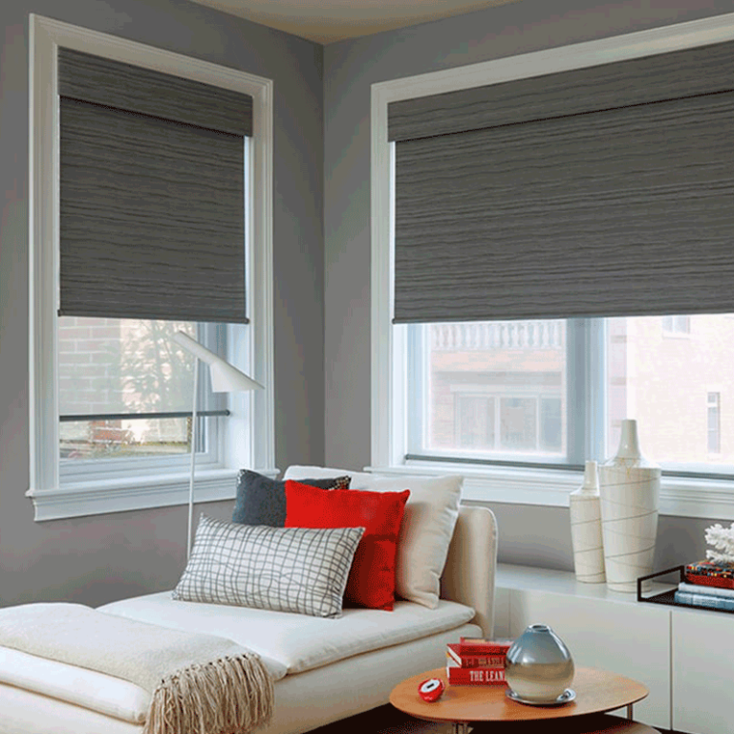
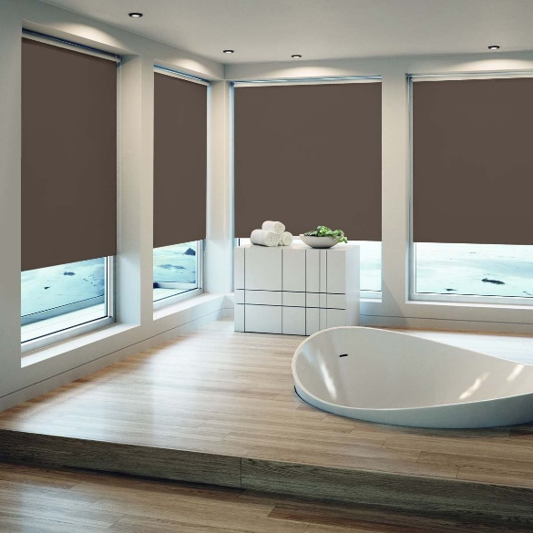
Persinas enrollables
LUCIA VILLEGAS / INTERIORISTA
CEL : 8 1 1 6 5 2 2 5 92

Slide 2
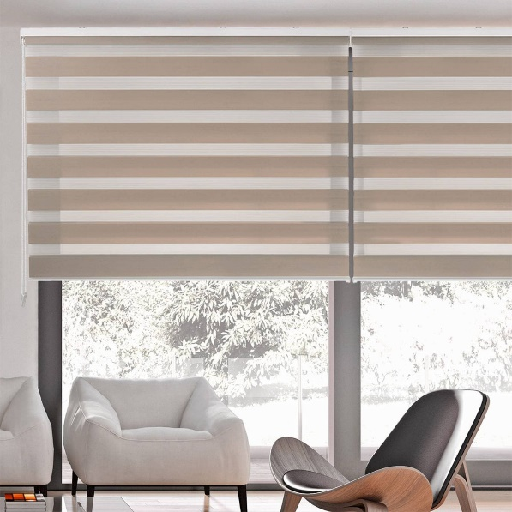
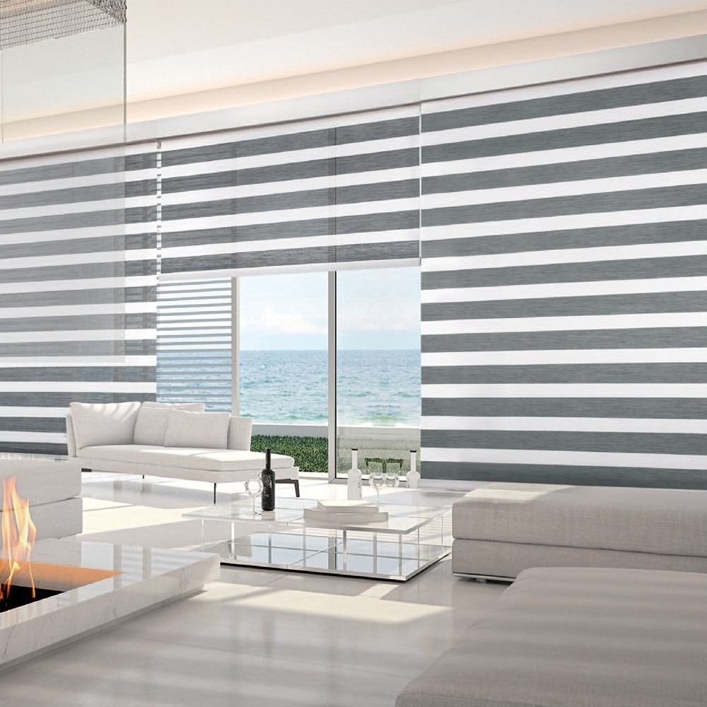
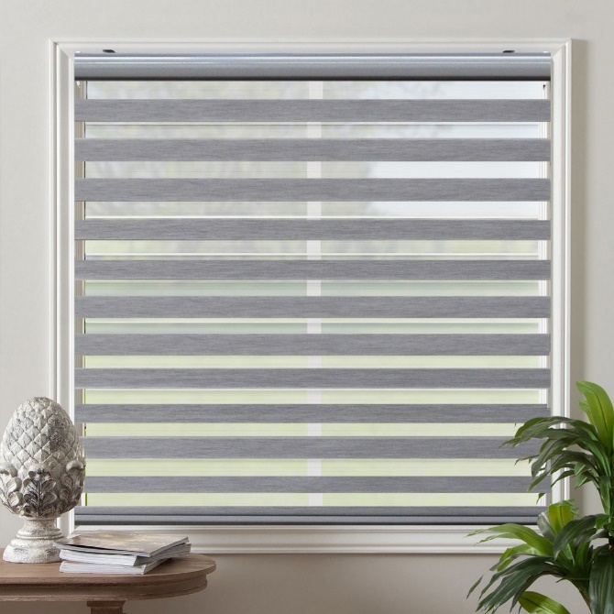
sheer elegance
LUCIA VILLEGAS / INTERIORISTA
CEL : 8 1 1 6 5 2 2 5 92

Slide 3
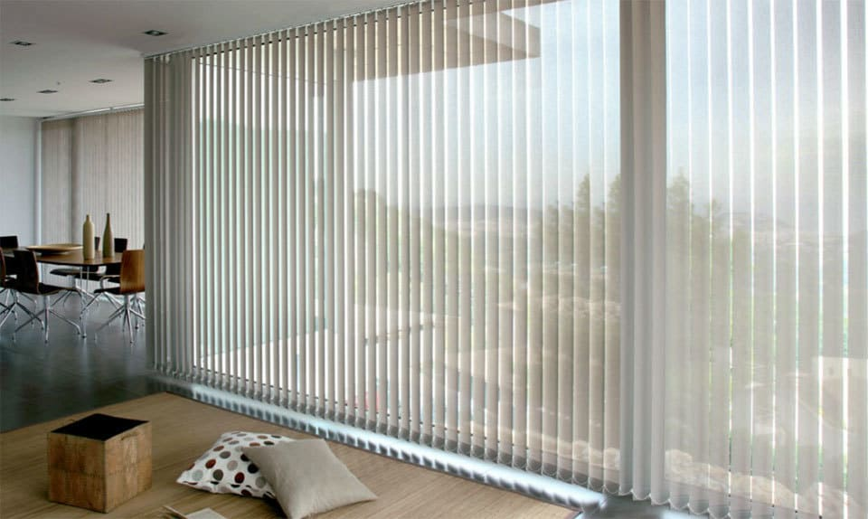
Lohas
LUCIA VILLEGAS / INTERIORISTA
CEL : 8 1 1 6 5 2 2 5 92

Slide 4
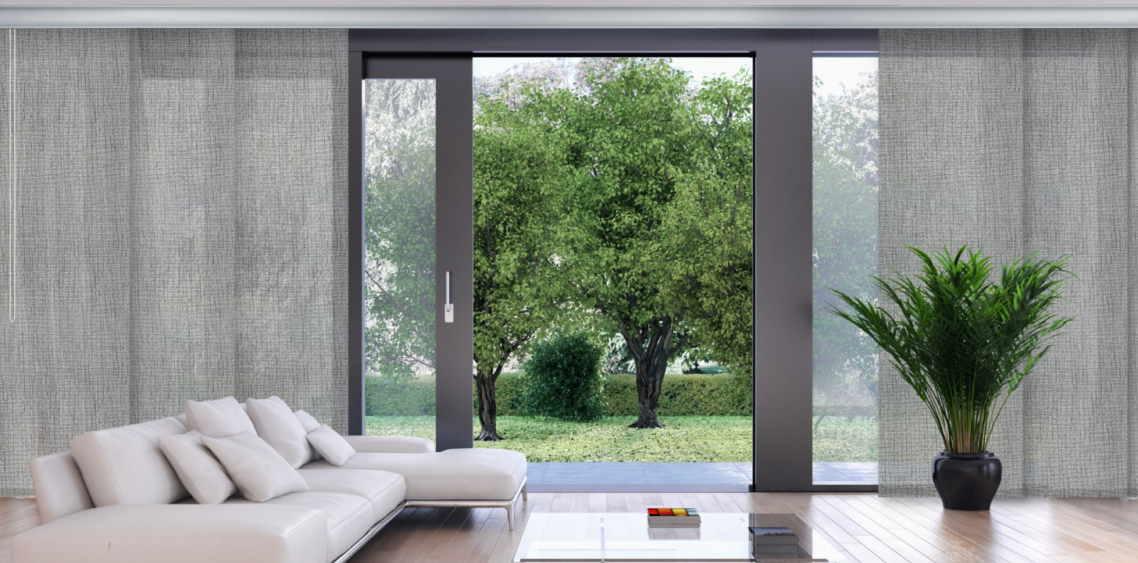
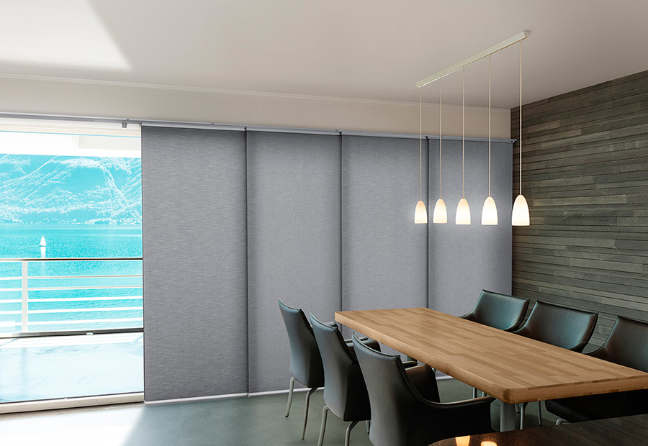
panel japones
LUCIA VILLEGAS / INTERIORISTA
CEL : 8 1 1 6 5 2 2 5 92

Slide 5
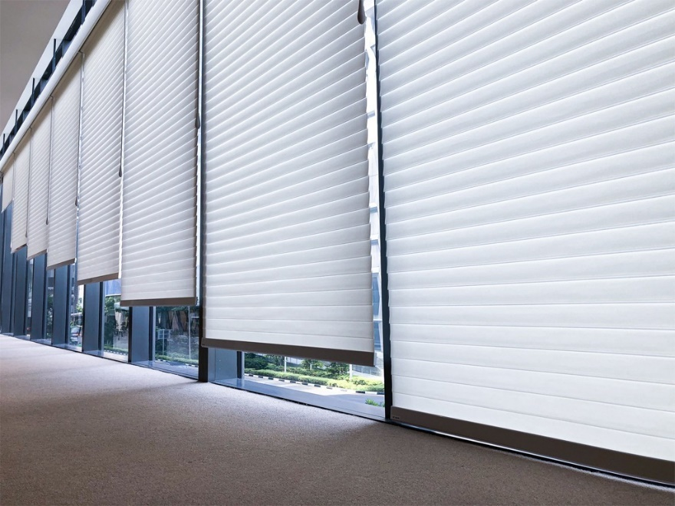
Shangri-la
LUCIA VILLEGAS / INTERIORISTA
CEL : 8 1 1 6 5 2 2 5 92

Slide 6
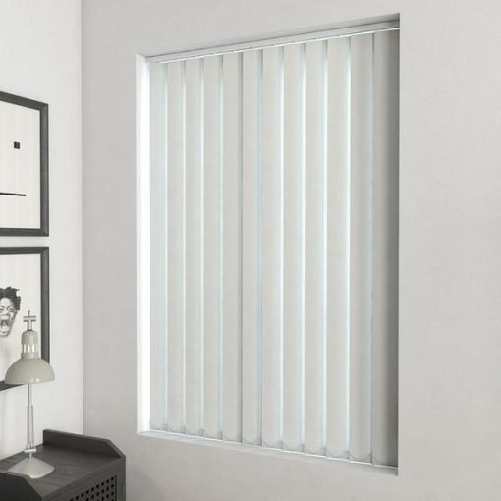
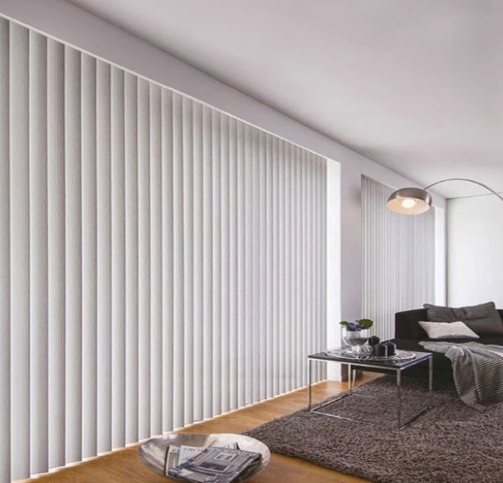
Shangri-la
LUCIA VILLEGAS / INTERIORISTA
CEL : 8 1 1 6 5 2 2 5 92

Slide 7
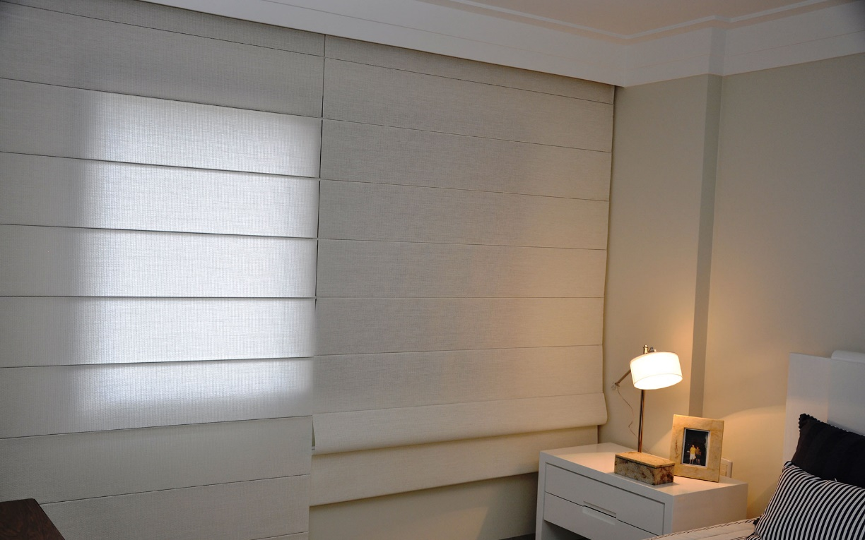
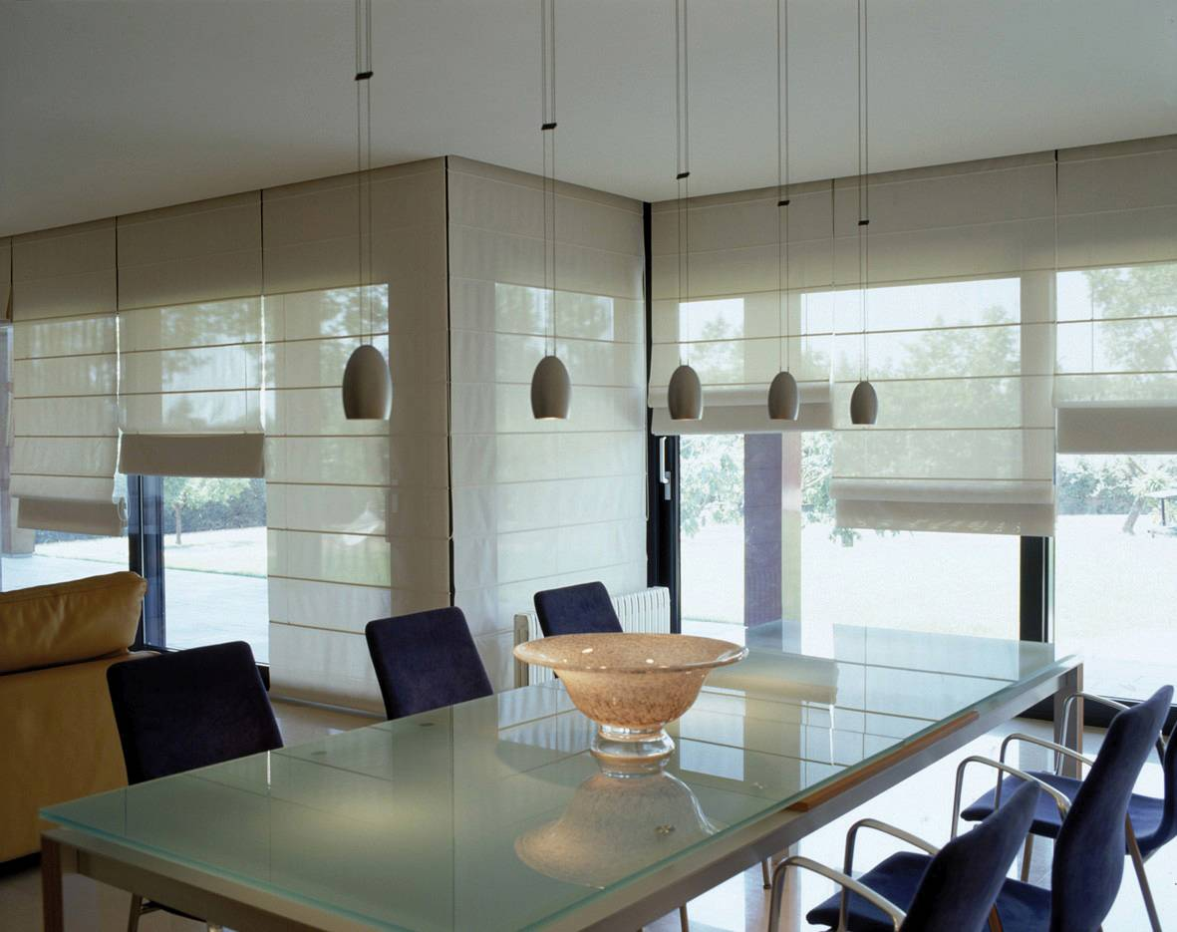
Romana plana
LUCIA VILLEGAS / INTERIORISTA
CEL : 8 1 1 6 5 2 2 5 92

